Slide 1


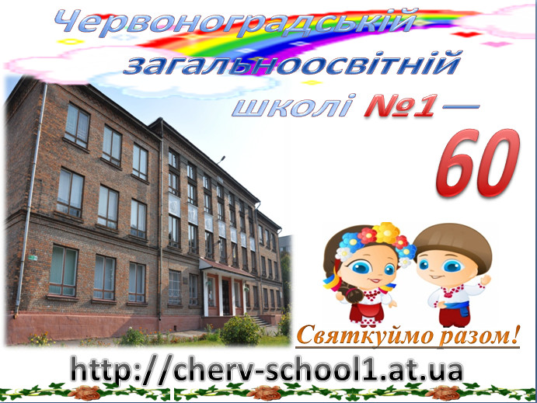
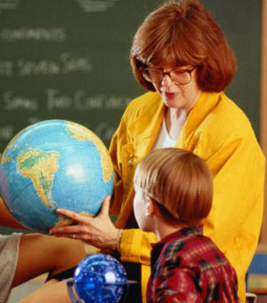
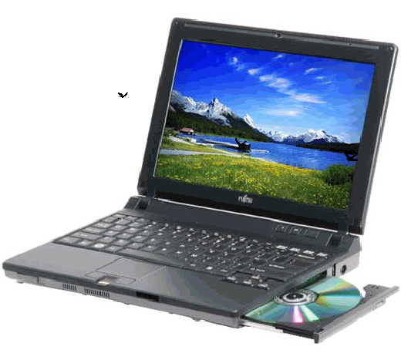
Презентація як інструмент в роботі вчителя
Майбутнє будь - якої держави визначається системою освіти, яка в ній існує!
Наш час - це епоха постійних змін у технологіях, зокрема освітніх, а використання персонального комп’ютера є стрижнем інформаційних технологій навчання

Slide 2

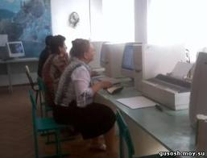
Підготовка викладача до використання
ІКТ передбачає оволодіння вчителем певними уміннями та навичками:
підготувати персональний комп’ютер до роботи
прочитати перелік програм
запустити необхідну програму на виконання, вміти зберегти інформацію
скористатись принтером
… З ІКТ може працювати лише той вчитель, який користується всім арсеналом традиційних методик.

Slide 3

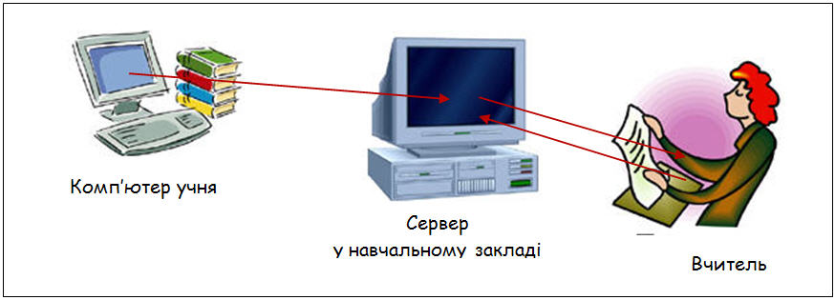
Що ж таке ІКТ?
Комп'ютерні (нові інформаційні) технології навчання –
це процес підготовки і передачі інформації, кого навчають, засобом здійснення яких є комп'ютер.
Урок з використанням ІКТ - це УРОК з дотриманням основних дидактичних принципів:
систематичності
послідовності
доступності
диференційованого підходу
науковості

Slide 4
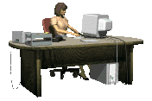
Уроку з використанням ІКТ властиво :
Принцип адаптивності: пристосування комп'ютера до індивідуальних особливостей дитини
Керованість: у будь-який момент можлива корекція вчителем процесу навчання
Інтерактивність і діалоговий характер навчання. ІКТ мають здатність "відгукуватися" на дії учня і вчителя; "вступати" з ними в діалог, що і становить головну особливість методик комп'ютерного навчання
Оптимальне поєднання індивідуальної та групової роботи
Підтримання в учня стану психологічного комфорту при спілкуванні з комп'ютером
Необмежене навчання: зміст, його інтерпретації і додаток скільки завгодно великі

Slide 5
Напрями використання ІКТ
Використання
ІКТ
На уроці
В поурочний
час
Для
самостійної
роботи

Slide 6
Основна перевага комп’ютера на уроці:
Потрібно пам’ятати, що основна перевага, яку комп’ютер дає на уроці, полягає в тому, що учень сам визначає темп своєї роботи з програмою. Під час традиційного уроку вчитель чітко по часу розділяє етапи уроку і відводить конкретний час на розв’язування кожної задачі. При цьому деякі учні „ все виконали, що далі?..”, а інші не встигають за вчителем. Намагання таким чином побудувати комп’ютерний урок не дасть можливості реалізувати основну перевагу уроку з комп’ютерною підтримкою. Вихід із цієї ситуації в тому, що учень отримує програму дій на урок. Ця програма представляє собою хід уроку.
постановка мети уроку – 2 хв
робота з комп’ютером – 10 – 12 хв
робота з підручником – 10 – 12 хв
розв’язування завдань – 10 – 20 хв
підведення підсумків уроку, домашнє завдання – 4 – 5 хв
Завдання для учня будую за такою схемою:

Slide 7
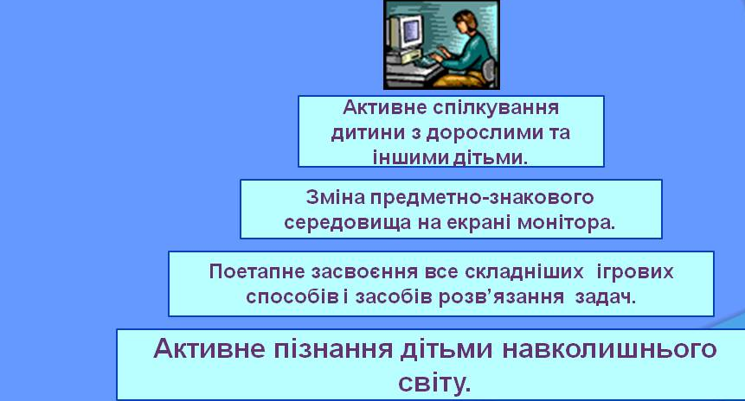
Заняття дітей з комп’ютером
складаються
з чотирьох взаємопов’язаних компонентів:

Slide 8
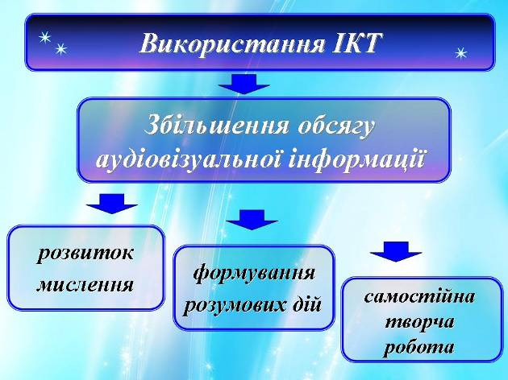

Slide 9
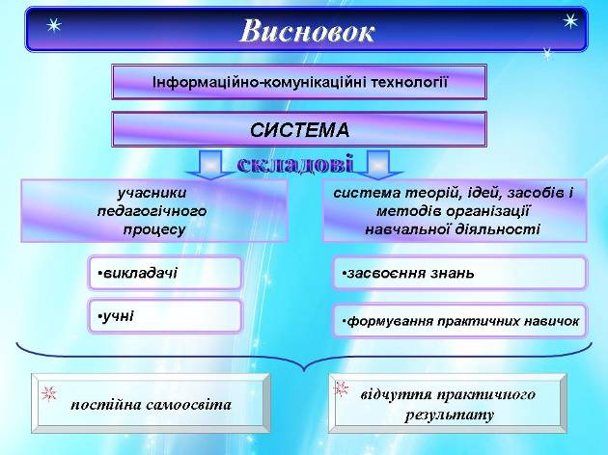

Slide 10
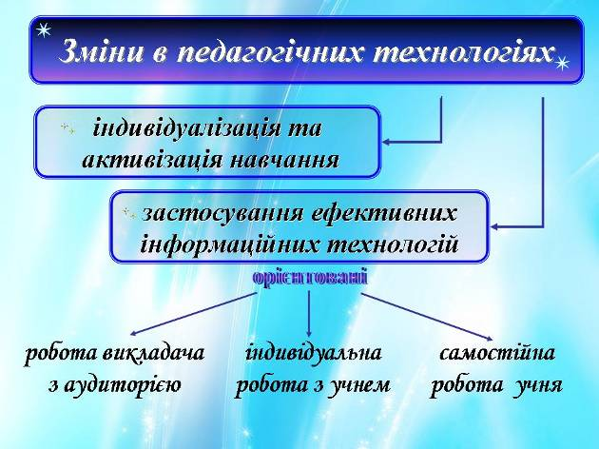

Slide 11
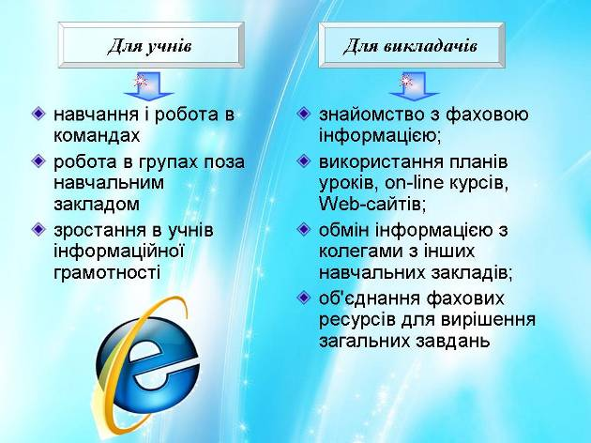

Slide 12
Кожен учитель знає, як відбувається запам’ятовування інформації:
якщо інформація сприймається тільки слухом, засвоюється 20% її обсягу
якщо лише за допомогою зору, запам’ятовується 30% матеріалу
За умови комбінованого поєднання «включення» слухового та зорового каналів інформації учень спроможний засвоїти до 60% інформації
А застосування мультимедіа дає змогу об’єднати текст, звук, графічне зображення, відеозображення та ще й улюблену дітьми анімацію (мультиплікацію). Таким чином, використання мультимедії значно сприяє засвоєнню навчальної інформації кожним школярем.

Slide 13
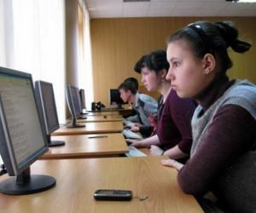
Комп'ютер може використовуватися на етапах:
Підготовка до уроку
Процес навчання
Пояснення нового матеріалу, закріпленнія вивченого
Контроль знань
Повторення матеріалу

Slide 14
Виділяють два типи комп'ютерного навчання:
безпосередня взаємодія: вчаться з комп'ютером (навчання без вчителя)
взаємодія :вчаться з комп'ютером через педагога, - звичайно тоді, коли не можна забезпечити комп'ютером кожного учня.
В обох, випадках необхідно враховувати, які саме функції вчителя і при цьому автоматизуються і передаються комп'ютеру.

Slide 15
Виділяють наступні типи таких функцій:
створення позитивних мотивів вивчення та пояснення матеріалу
організація і контроль діяльності
передача машині рутинної частини учбової діяльності
складання і пред'явлення учбових завдань, відповідних різним етапам процесу навчання

Slide 16
Розвиваючі функції:
розвивати просторову уяву
розвивати логічне мислення
формувати уміння чітко і ясно висловлювати свої думки
удосконалювати графічну культуру

Slide 17
Виховні функції:
виховувати уміння працювати з наявною інформацією в незвичайній ситуації
виховувати пошану до предмету, уміння бачити в оточуючому нас світі
робота за комп'ютером привчає до точності
створення презентацій-супроводів до уроків сприяють наочності і доступності матеріалу, що вивчається, і відповідають особистому баченню уроку вчителем.
з введенням ЗНО в школах України у формі тестування виникає необхідність готувати школярів до даного виду випробування

Slide 18
Варіанти використовування презентації в роботі з учнями
Проведення презентації на уроці при поясненні нового матеріалу (наперед створена презентація замінює класну дошку при поясненні нового матеріалу для фіксації уваги вчаться на яких-небудь ілюстраціях, даних формулах )
Наочна демонстрація процесу (побудова діаграм, таблиць, графіків, моделювання дослідів )
Презентація за наслідками виконання індивідуальних і групових проектів (підготовка учнями презентації як супроводи власного виступу)
Сумісне вивчення джерел і матеріалів
Робота з тестуючими системами і тренажерами

Slide 19

На яких типах уроків доцільно використовувати презентації
Урок вивчення
нового матеріалу
Урок контролю
та перевірки
знань
Комбінований
урок
Типи уроків, на яких
доцільно використати презентації
Нестандартний урок
Бінарний урок
Урок закріплення
знань, внмінь,
навичок

Slide 20
Урок закріплення знань і формування практичних умінь може містити наступні слайди:
Постановка задачі
Побудова моделі (запис рішення задачі у вигляді математичних формул). Рішення задач з'являється по частинах, при цьому формування умінь може проходити в таких формах як пояснення вчителя, сумісне фронтальне рішення задачі вчителем з учнями або рішення ілюструється все відразу
Аналіз результату (слайд з ілюстрацією результату і узагальнюючої інформації рішення задачі). Показ цього слайду здійснюється після попереднього обговорення з учнями отриманого результату

Slide 21
Урок повторення, систематизації, узагальнення і поглиблення знань
Повторення і узагальнення теоретичного матеріалу
Рішення задач і аналіз відповідей
Домашнє завдання
Урок перевірки і оцінки знань
Проведення контрольної, тесту, диктанту
Питання повторюються ще раз, а після розв’язування – ілюструються

Slide 22
З якою метою я використовую презентації?
По-перше, презентація - це представлення чого-небудь нового, поєднання комп'ютерної анімації, графіки, відео, музики і звукового ряду, які організовані в єдину систему
По-друге, презентація - це новий вид роботи, вживаний в школі на уроках. Презентації підвищують інтерес до предмету, розвивають розумову активність. Я думаю, що дитина не тільки сприймає інформацію, але і запам'ятовує, коли бачить на екрані. «Краще один раз побачити, ніж 100 разів почути» свідчить прислів'я.
По-третє, презентація допомагає вчителю при проведенні уроків, заходів, захисті проектів, досліджень. Можна показати і розказати про красу, про будь-якого автора твору, про пам'ятники архітектури. Ми ж живемо далеко від нашої столиці. Як передати дітям красу цього міста, її велич, її визначні пам'ятки? Звичайно, в цьому допомагають презентації. Учать дітей грамотної наукової мови, розвивають кругозір, дають ясне і чітке сприйняття дійсності.

Slide 23
Що це дає мені, як вчителю?
Вчителю відведена головна роль в учбово-освітньому процесі.
Створюючи презентацію, вчитель повинен враховувати:
по-перше, вікові особливості дитини. Тому, перш за все при складанні презентації, я чітко відбираю матеріал. При цьому потрібно багато проглянути літератури, щоб вибрати головне. Отже, не помічаючи, одержую якісь знання і збагатив свій словарний запас, тобто одержую самоосвіту в тій або іншій області.
по-друге, наочний матеріал повинен бути підібраний, відповідний темі уроку. У зв'язку з цим я проглядаю величезну кількість наочного матеріалу, помічаю фарби, відтінки, майстерність зображення. Цим підвищується естетичне сприйняття навколишнього світу, підвищується творчий потенціал.
по-третє, матеріал повинен мати науковий напрям. В цьому випадку буває, що відкриваєш для себе щось нове. Створюючи презентацію, вкладаєш в неї всю свою творчість, талант, теплоту душі. При цьому вчишся порівнювати, аналізувати, міркувати.

Slide 24
Що це дає моїм учням?
розвиваються комунікативні компетенції, а значить удосконалюються знання , способи взаємодії з навколишніми подіями і людьми,навички роботи в групі, колективі, володіння різними соціальними ролями
в учня формується уміння відрекомендувати себе, написати лист, анкету, заяву, задати питання, вести дискусію.

Slide 25
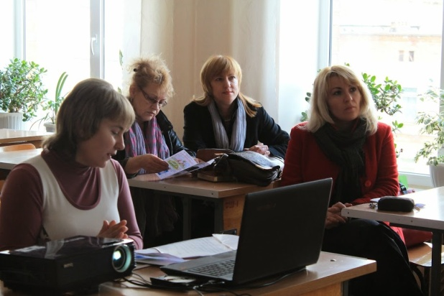
Презентації
Електронні презентації дають можливість вчителю
при мінімальній підготовці і незначних витратах часу
підготувати наочність до уроку. Уроки, складені
за допомогою PowerPoint видовищні і ефективні
в роботі над інформацією.Power Point – програма, яка дозволяє створювати та демонструвати яскраві презентації на будь-яку тему, що цікавить вас, тут і зараз. Презентація являє собою послідовність слайдів, які змінюють один одного - тобто електронних сторінок. Показ слайдів викладачем може бути здійснений на екрані монітору комп’ютера чи на великому екрані за допомогою спеціального пристрою – мультимедійного проектора.
Серед навчальних презентацій в залежності від цілей її застосування можна виділити:
Лекційні
проект
дослідження
тест

Slide 26
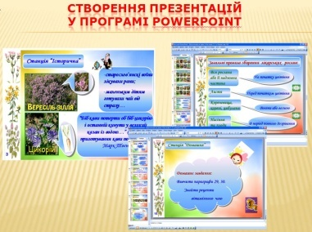

За способом подання слайдів можна розрізняти презентації:
Для супроводу лекції
Слайд-шоу – без супроводу викладача, або із записаним голосом останнього
Комбінована – з усним супроводом, із записаним голосом,
частиною якої може бути слайд-шоу.
Етапи створення презентації
Підготовчий етап
Вибираю навчальну тему та мету створення презентації. Вводжу матеріал та демонструю наочність до нього чи практичне застосування знань (заповнення пропусків у поданих словах та реченнях, відповіді на питання відповідно до поданого матеріалу, опис ілюстрації з застосуванням щойно вивчених слів, дискусія щодо коментарів до фото або картини тощо) або й поєдную обидва аспекти, продумую, яке місце має займати презентація у структурі уроку.

Slide 27
Створення презентації
Пишу сценарій, у якому структурую матеріал за слайдами, даю назву кожному слайду презентації, добираю наочний аудіо, відео та візуальний матеріал
Визначаюсь із кольорами та стилем шрифтів та слайдів. Хоча багатство засобів Power Point спокушає застосувати їх усі, пам’ятаю: у роботі мають бути не більше двох видів та кольорів шрифту, стилістичне рішення фону не повинно справляти агресивне та втомлююче враження
Виставляю зміну слайдів та ефектів « по кліку »
Тестую свій продукт на сторонніх глядачах та відкореговую презентацію відповідно до їх зауважень.
Застосування презентації на уроці
Готуючись до уроку, тренуюсь у керуванні презентацією
Демонстрацію презентації можна повторити на наступному уроці на етапі мовної розминки або активізації опорних знань, а також на підсумковому уроці – тоді вже можна доручити учням коментувати слайди презентації
Не соромлюсь звертатись за допомогою до учнів – адже вчитися ніколи нікому не пізно. А тим більше – вчителю у власних учнів.

Slide 28

Презентація виконує такі функції
Робочий інструмент
Вчитель
Засіб діагностики та контролю
Програма великих можливостей
Джерело навчальної інформації
Засіб підготовки виступів
Наочний посібник
Засіб підготовки текстів , їх зберігання
Тренажер

Slide 29

Використання комп’ютера на різних етапах уроку
Перевірка домашнього завдання :
1. Мультимедіа технології:
презентація-контроль – для організації самоперевірки,
взаємоперевірки домашнього завдання чи завдань для первинного закріплення можна використовувати презентацію-тест, наприкінці вказати критерії оцінювання роботи
презентація-тест з анімацією - містить формулювання завдання і варіанти відповіді, з допомогою анімації відзначається правильну відповідь або відкидаються невірні
презентація-тест з гіперпосиланнями - містить формулювання завдання і варіанти відповіді, з допомогою гіперпосилання організовується перехід на слайд з інформацією про правильність вибору відповіді. У разі правильного вибору здійснюється перехід на наступне питання, коли ж відповідь неправильна, відбувається
повернення на це ж питання
2. Роздатковий матеріал:тести (Excel) (Word),картки (Word),кросворди (Excel),самостійні роботи (Word),контрольні роботи (Word).

Slide 30
Організація пояснення нового матеріалу
за допомогою ІКТ
Для вирішення дидактичного завдання даного етапу використовую:
1. Мультимедіа технології:
презентація-лекція - демонстрація слайдів, що містять ілюстрації, тези, відеоролики або звук для пояснення нового матеріалу, узагальнення, систематизації , в даному випадку використовуються презентації з метою познайомити учнів з об'єктом або явищем, процесом
відеофрагменти фільмів
презентація-модель - за допомогою анімації створюється модель якого-небудь процесу, явища, наочного рішення задачі
слайд-шоу - демонстрація ілюстрацій з мінімальною кількістю тексту, з накладенням музики, з установкою автоматичної зміни слайдів, іноді з циклічним повторенням слайдів
зображення - коректування фотографій, відсканованих зображень, розфарбовування зображень
колаж - створення власних оригінальних ребусів, зображень
відеокліп - на основі фотографій, відео-та звукових файлів; з використанням ефектів і переходів, створюється демонстраційний ролик
2. Комп'ютерні технології:
діаграми (Excel)
схеми (Excel)
таблиці (Word)

Slide 31
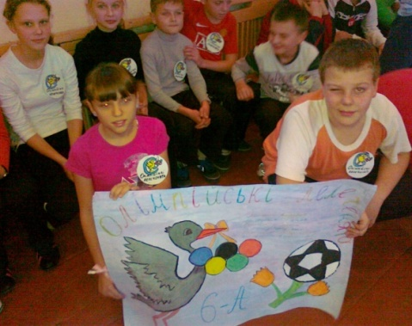
Закріплення і систематизації знань
Для вирішення дидактичної завдання даного етапу використовую:
1.Мультимедіа технології:презентація-завдання - містить формулювання завдання, за допомогою анімації організується поетапне рішення завдання і відповідь (PowerPoint).
2. Мобільний клас: робота в групі - завдання - скласти текст для слайдів презентації (PowerPoint);вибрати ілюстративний
супровід для тексту (PhotoShop, PowerPoint);
3.Інтернет-ресури: для роботи в групах
Використання ІКТ у позаурочній діяльності
Для організації позаурочної діяльності використовую такі технології:
1. Мультимедіа технології:
презентація-виступ - для супроводу виступу, містить ілюстрації, основні тези
презентація-підсумок (PowerPoint, Word) - на слайді виводиться підсумкова таблиця участі в змаганнях, заходах
2. Комп'ютерні технології:
стінні газети - інформаційний матеріал (Word, Publisher)
буклети, пам'ятки - інформаційний матеріал (Word, Publisher)
брошура - збірник дидактичних, методичних матеріалів (Word)
плакат, заголовки - текстове оформлення стендів, приміщень (Word)
листівка - оригінально оформлене привітання (Word, Publisher)
анкета - документ для збору
статистичних даних (Excel)

Slide 32
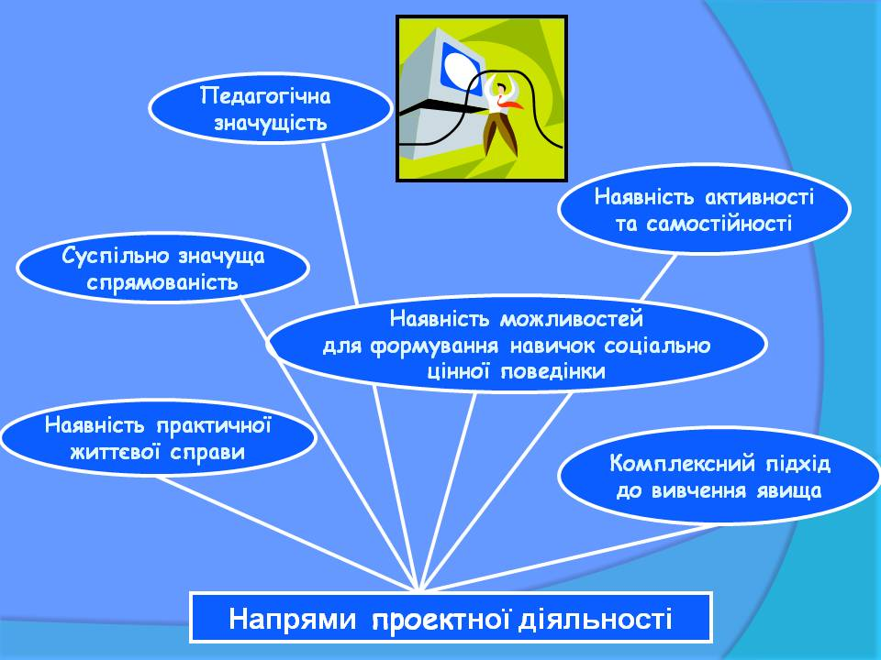

Slide 33
Для використання на уроках, на мою думку, найбільш придатні такі проекти:
дослідницькі проекти виконуються за структурою наукового дослідження
творчі проекти не мають певної структури оформлення
у рольових, ігрових проектах структура тільки намічається і залишається відкритою до завершення роботи. Учасники беруть на себе певні ролі. Це можуть бути літературні персонажі або вигадані герої, які імітують соціальні, ділові відносини, що ускладнюються тими ситуаціями, які вигадують учасники проекту. Ступінь творчості тут дуже високий, але провідним видом залишається рольова або ігрова діяльність
інформаційні проекти спрямовані на збір даних про якийсь об’єкт чи явище, передбачають ознайомлення учасників з інформацією, її аналізом, узагальненням фактів, призначених для широкої аудиторії
практичні проекти відрізняє чітко визначений із самого початку результат діяльності їх учасників, потребують чітко визначеної структури та розподілу доручень

Slide 34
Проектні технології дозволяють:
забезпечити продуктивний зв'язок теорії та практики у
процесі навчання
набути життєвого досвіду
розвивати вміння аналізувати, систематизувати, узагальнювати вивчений матеріал
здійснювати організовану пошукову, дослідни­цьку діяльність на підставі спільної праці учнів
навчити учнів самостійно працювати з додатко­вою літературою
вчити вміння самостійно працювати над творчи­ми завданнями
підвищувати інтерес учнів до вивчення математики
виховувати повагу, вміння працювати в колек­тиві
формувати власну життєву позицію
учні діють не шаблонно, а знаходять власний шлях розв’язання поставленої задачі
вчаться користуватись різними джерелами інформації
переробляти її та відбирати найголовніше

Slide 35
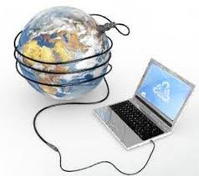
Використання мережі Інтернет на уроках:
Можливості використання мережі Інтернет на уроках полягають в наступному:
Вільний пошук Інтернет-ресурсів по заданій темі
Вивчення конкретного Інтернет-ресурсу по методичним вказівкам вчителя
Використання Інтернет-ресурсу в якості дидактичного засобу на уроці
Пошук інформації в Інтернеті може супроводжувати такі види навчальної роботи, як:
написання рефератів
збір матеріалу по даній темі
ілюстрування своїх текстів матеріалами з Інтернету
Internet-ресурси
Уроки в режимі on-Line
Ресурси для вчителів
Ресурси для учнів
Спілкування on-Line

Slide 36
У своїй роботі використовую тести з метою:
активізації розумової діяльності учнів
розвитку творчих здібностей учнів
визначення обсягу знань і вмінь учнів
формування позитивної мотивації у вивченні математики
розвитку інтересу до предмету в учнів з різним рівнем знань
Сфери застосування тестів:
перевірка домашнього завдання
первинне ознайомлення з матеріалом
засвоєння нових знань
закріплення знань, умінь і навичок
узагальнюючі уроки
контролю знань, умінь і навичок
засіб роботи з обдарованими дітьми
позакласна робота

Slide 37
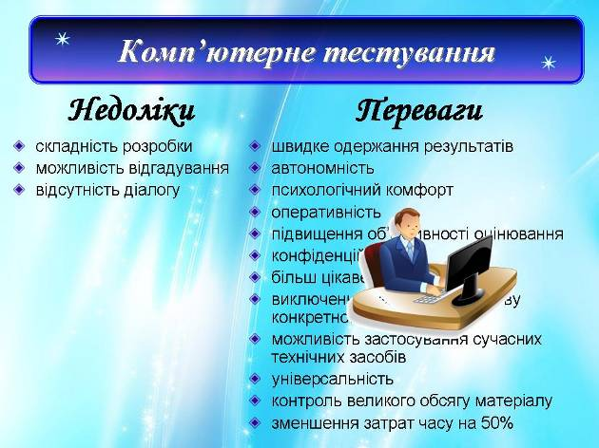

Slide 38
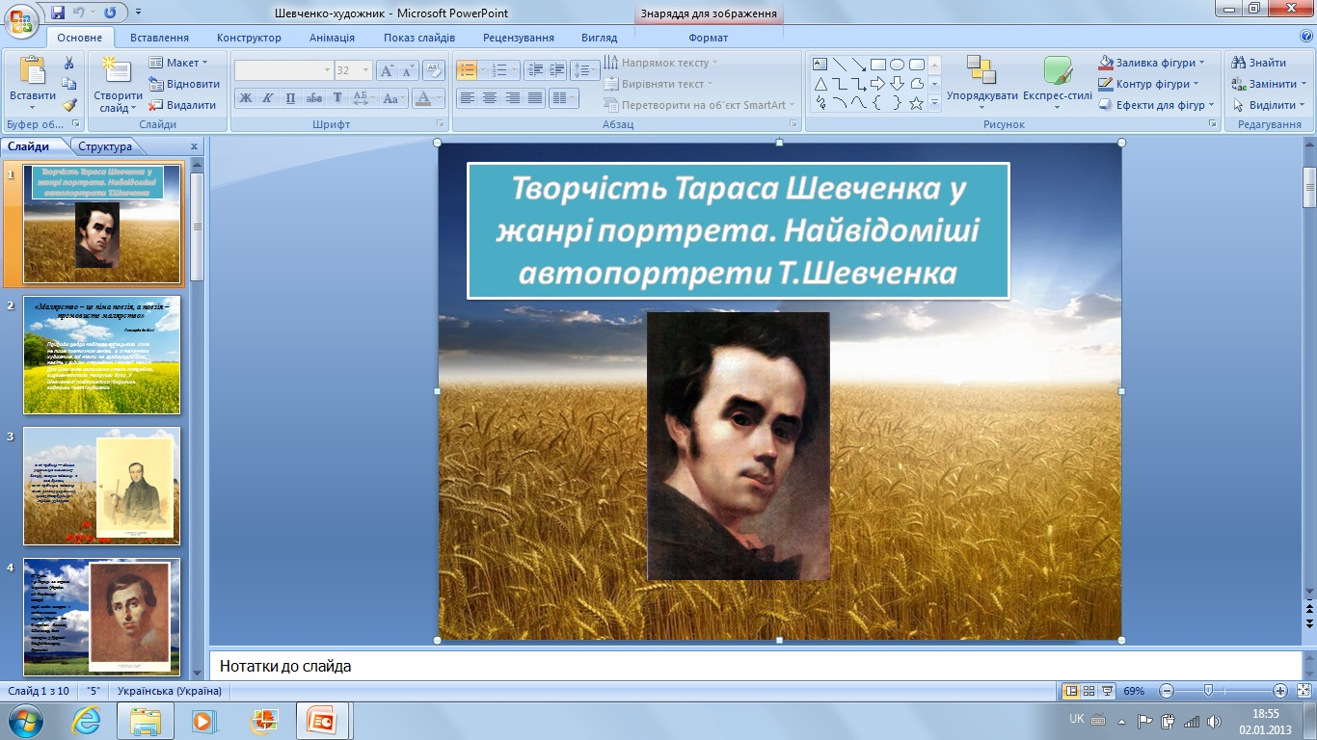
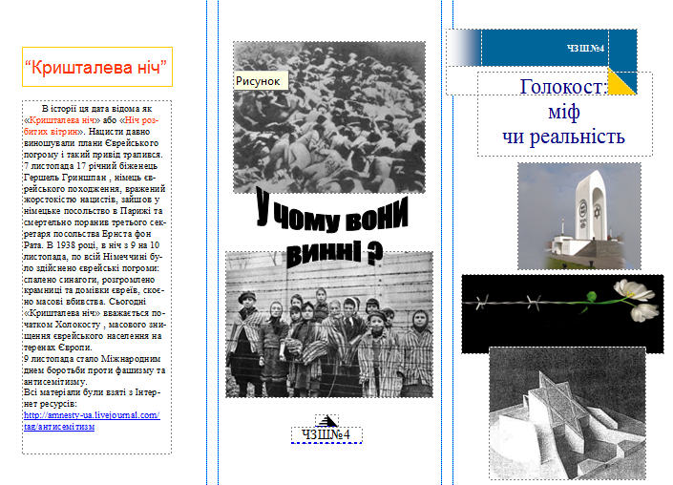
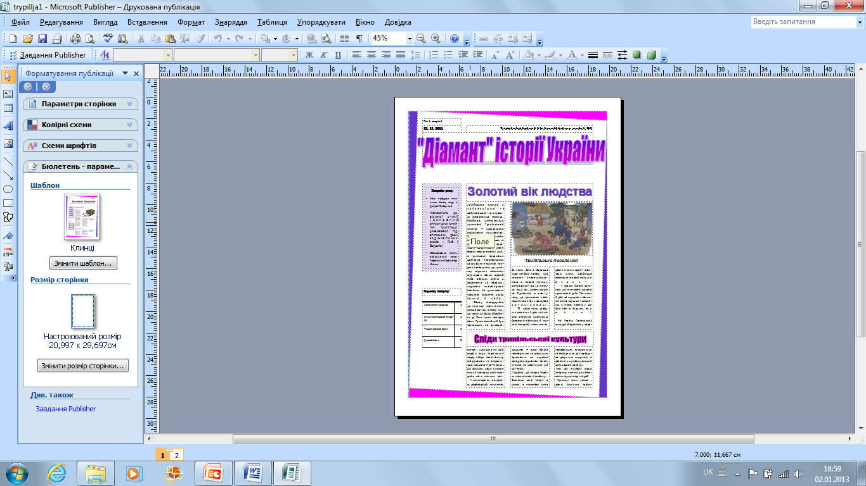
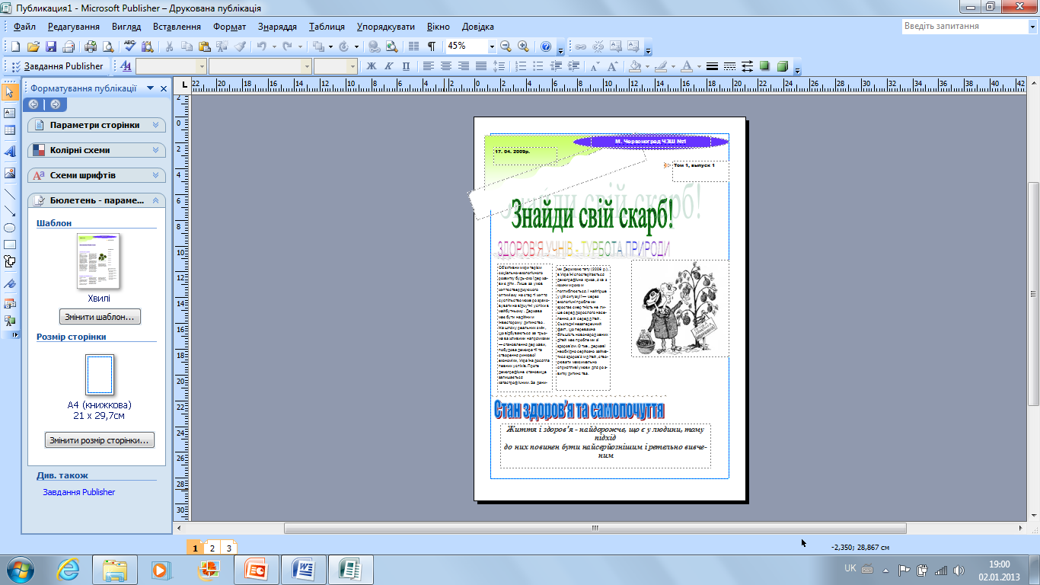
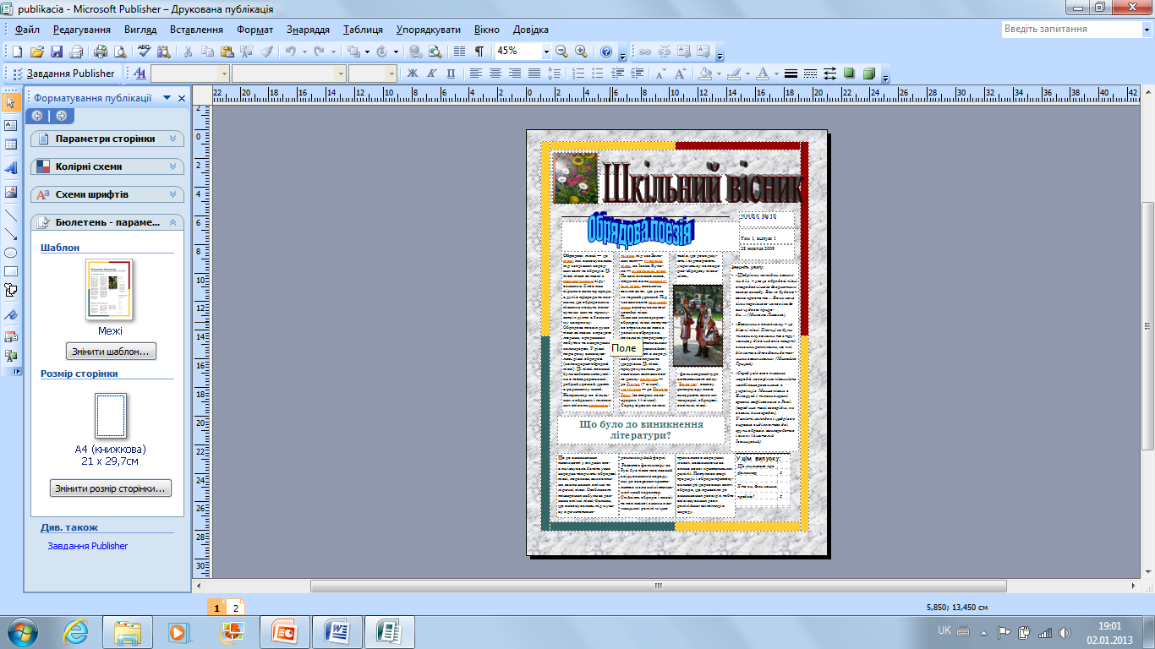
Проекти вчителів :

Slide 39
Використання мультимедійної презентації на уроці допомагає вчителю:
• змінити форму навчання з авторитарної на комунікативну, інтерактивну, заглиблену в спілкування
• навчити мову не аналітично, а критично (формувати здатність висловлюватися, виражати думки за рахунок умінь слухати, читати, говорити і писати )
• підтримувати ефективну мотивацію та зв’язок з реальним життям для набуття практичних умінь
• викликати інтерес до отримання інформаційних повідомлень та відтворення власних (так звана інформаційна прогалина – невід’ємна складова інтерактивного обміну інформацією)
• виховувати та розвивати особистість учнів одночасно з процесом засвоєння нових знань
проявити творчість, індивідуальність, креативність

Slide 40
Використання мультимедійної презентації на уроці допомагає учневі:
набирати, запам’ятовувати та друкувати текстові файли в програмі Word;
сканувати малюнок, обробляти його комп’ютерну версію в програмі Ulead Photo та друкувати
писати, відправляти та отримувати електронне повідомлення або за допомогою поштової скриньки
знаходити необхідний вебсайт і закачувати інформацію
виконувати тестові завдання в режимі on-line
робити фотознімки цифровою камерою і переносити їх в комп’ютер для подальшого використання
користуватися електронними енциклопедіями
знаходити, копіювати та використовувати необхідний текстовий та ілюстративний матеріал
працювати в навчальних комп’ютерних програмах під час навчання
створювати мультимедійну презентацію в програмі Microsoft Power Point

Slide 41
У роботі вчителя презентація забезпечує:
інформаційну підтримку; ілюстрування
використання різноманітних вправ
економію часу і матеріальних засобів
активізацію пізнавального інтересу учнів
розширення освітнього простору уроку
інтенсифікацію всіх рівнів навчально-виховного процесу
багатоаспектний розвиток школяра
можливість забезпечення зворотного зв’язку з кожним учнем
унаочнення запропонованого навчального матеріалу
оперативність одержуваної інформації
підсилення мотивації навчання шляхом активного діалогу учня з комп’ютером
зростанню продуктивності уроку
реалізації міжпредметних зв’язків
зміні ставлення школярів до комп’ютера (вони починають сприймати його не як сучасну іграшку, а як універсальний інструмент для ефективної роботи в будь-якій галузі людської діяльності).

Slide 42
Отже: презентація відкриває можливості …
формування життєвого досвіду
стимулює творчість і самостійність, потреба в самореалізації самовираженні
виводить процес навчання і виховання із стін школи в оточуючий світ
реалізує принцип співпраці вчаться і дорослих, поєднуючи колективне і індивідуальне
веде учнів по сходинках зростання особи
викликає інтерес до предмету
учить спілкуватися
розвиватися інтелектуально

Slide 43


Висновок:
Впровадження мультимедійних технологій до освітнього простору школи – не дань моді, не засіб перекласти на плечі комп’ютера багатогранну творчу працю вчителя, а лише один із засобів, що дозволяє :
активізувати пізнавальну діяльність
підвищити мотивацію учня до навчання
створити умови для підвищення ефективності уроку
інтенсифікувати навчальний процес

Slide 44
Висновок:
« Усіма можливими способами треба запалювати в дітях палке прагнення до знань і до уміння. Прагнення до уміння збуджується... самими навчальними предметами, методом навчання » — так говорив видатний чеський педагог Я. А. Коменський
Неважко йти чиїмось слідами,складніше, але почесніше самостійно прокладати шлях
А.Колас

